Slide 1
离散数学
华南理工大学
1

Slide 2

课程安排
总成绩=平时成绩（30%）+ 期末成绩（70%）
平时成绩：16次课程作业（16%） + 2次课堂测验（45分钟闭卷，10%）+ 随机签到（4%）
教材：

Slide 3
第 1 章逻辑与证明、集合与函数
逻辑
第 1.1 节
3

Slide 4
目录
1
命题
2
运算
3
逻辑运算符的优先级
4
自然语言至命题逻辑
5
应用实例
4

Slide 5
命题
5

Slide 6
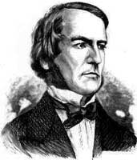
命题逻辑（§1.1）
乔治-布尔
(1815-1864)
6
命题逻辑是由较简单的语句通过所谓的布尔连接词建立起来的复合语句的逻辑
使用所谓的布尔连接词。
计算机科学中的一些应用
设计数字电子电路
在程序中表达条件
查询数据库和搜索引擎。
定理证明
神经网络架构属性
分析。
Notes:
6

Slide 7
自然语言命题
在命题逻辑中，命题简单地说就是：
陈述句
  有一定含义
具有真值，即真（T）或假（F）
  永远不会两者兼而有之，或者 "介于两者之间"。然而，您可能不知道
  真值
7

Slide 8
自然语言命题示例
8
"下雨了"。 (在特定情况下）。
“北京是中国的首都，且，1 + 2 = 2
但是，以下内容并不是命题：
"谁在那儿？"(疑问句：无真值）
"x := x+1" （命令式：无真值）
"1+2"（术语：无真值）

Slide 9
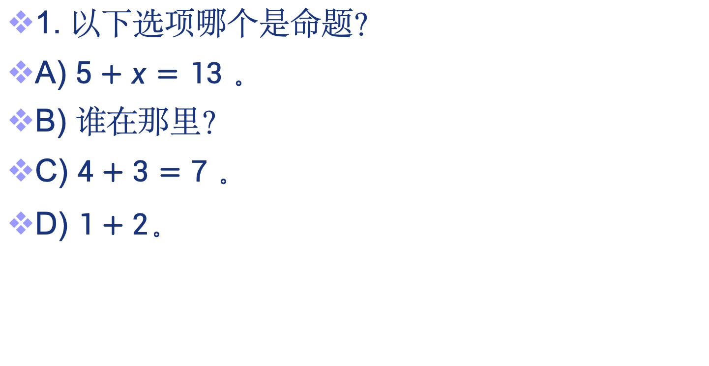
练习
1. 以下选项哪个是命题？
A) $5+x=13$ 。
B) 谁在那里？
C) $4+3=7$ 。
D) $1+2$。
9

Slide 10
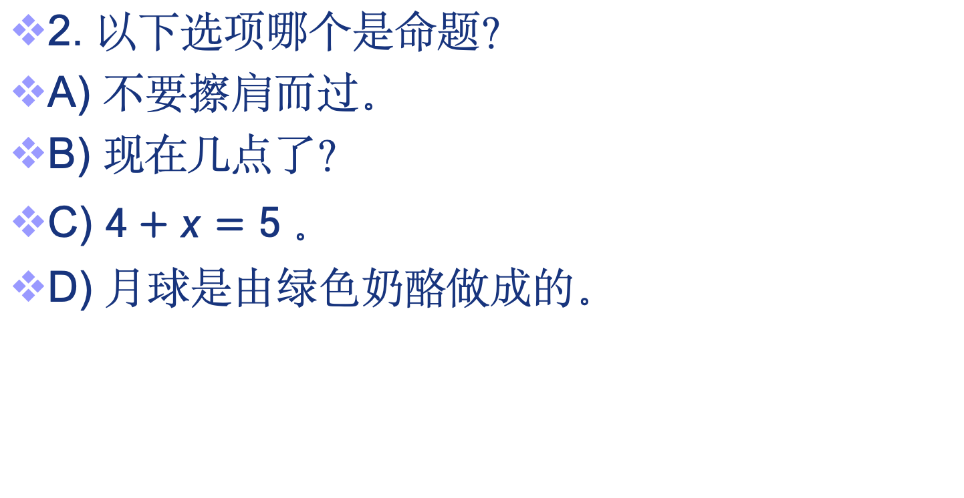
练习
2. 以下选项哪个是命题？
A) 不要擦肩而过。
B) 现在几点了？
C) $4+x=5$。
D) 月球是由绿色奶酪做成的。
10

Slide 11
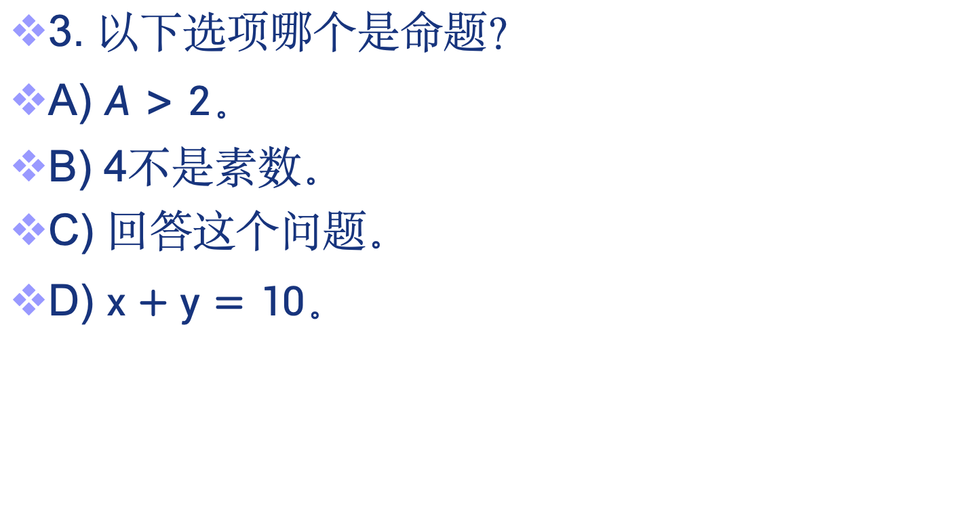
练习
3. 以下选项哪个是命题？
A) $A>2$。
B) 4不是素数。
C) $回答这个问题$。
D) $x+y=10$。
11

Slide 12
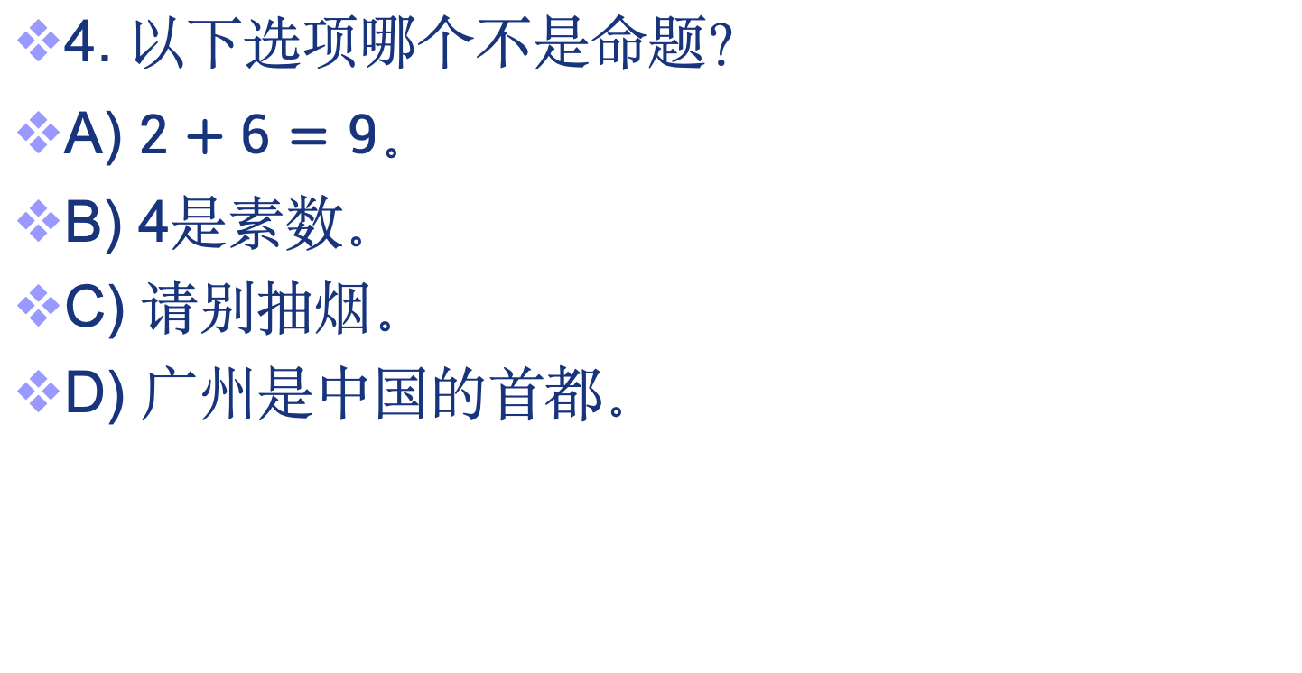
练习
4. 以下选项哪个不是命题？
A) $2+6=9$。
B) 4是素数。
C) $请别抽烟$。
D) $广州是中国的首都$。
12

Slide 13
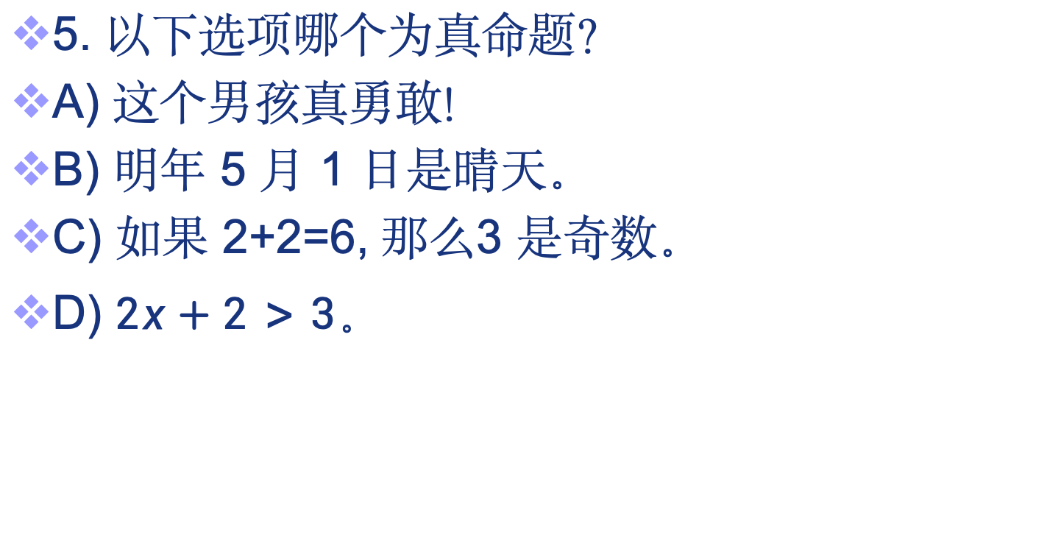
练习
5. 以下选项哪个为真命题？
A) 这个男孩真勇敢！
B) 明年 5 月 1 日是晴天。
C) 如果 2+2=6, 那么3 是奇数。
D) $2x+2>3$。
13

Slide 14
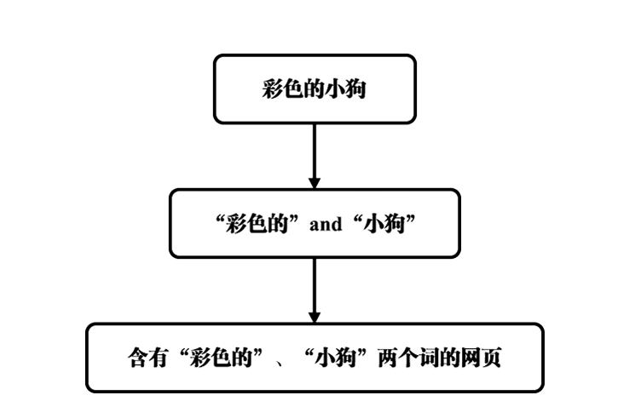
示例
逻辑联结词广泛应用于信息搜索中，因为搜索采用的是命题逻辑搜索的技术，所以一般上也称为布尔搜索。布尔搜索常常使用联结词and、or、not将语句拆分成一个或几个搜索项。
在搜索引擎中输入语句进行搜索，搜索引擎会将语句拆分成具有联结词的命题式子进行搜索：
14
Notes:
14

Slide 15
否定操作符
T :≡ 真； F :≡ 假
"：≡"的意思是 "被定义为"
操作数列
结果列
15
一元否定运算符"¬"（NOT）将一个命题转化为它的否定命题。
例如，如果 p = "我有一头黑发"。
则 ¬p = "我没有黑头发"。
NOT 的真值表：

Slide 16
合取运算符
16
二元连接运算符"∧"（AND）将两个命题结合起来，形成它们的逻辑连接。
例如，如果 p=“我午餐要吃面条”，q=“我晚餐要吃水果”，那么 p∧q=“ 我午餐要吃面条，并且， 我晚餐要吃水果"。

Slide 17
合取真值表
操作数列
17
注意：n个命题的
合取范式
p₁ ∧ p₂ ∧ ... ∧ p_{n}
的真值表将有 2^{n} 行。
另外：¬ 和 ∧ 一起足以表达任何布尔真值表！
Notes:
17

Slide 18
析取操作符
意思就像中文的 "和/或"。
18
二元析取运算符"∨"（OR）将两个命题结合起来，形成它们的逻辑析取。
p=“我的车引擎坏了”。
q="我的车化油器坏了"。
p∨q=“我的车引擎坏了, 或者，我的车化油器坏了"。
Notes:
18

Slide 19
析取真值表
请注意，p∨q 表示
表示 p 为真，或 q
为真，或两者都为真！
因此，这种操作
也叫包容或、
因为它包含了
p 和 q 都为真的可能性。
¬"和"∨"放在一起也是通用的。
注意与
合取
的区别
19

Slide 20
异或运算符
20
二进制异或运算符“⊕”（XOR）将两个命题结合起来，形成逻辑上的 “异或"。
p = "我将在本课程中获得 A"。
q = "我将放弃这门课程"。
p ⊕ q = “我要么在这门课上得 A，要么放弃这门课（但不能两者兼得！）"

Slide 21
异或真值表
请注意，p⊕q 表示
表示 p 为真，或 q
为真，但不能同时为真！
这种操作称为
称为异或，因为它排除了
p 和 q 都为真的可能性。
"¬"和"⊕"放在一起并不通用。
注意与
析取
的区别
21
Notes:
21

Slide 22
测试你对两种析取类型的理解
22
假设 p ∨ q 为真。
是否意味着 p ⊕ q 为真？
假设 p ⊕ q 为真。
是否意味着 p ∨ q 为真？

Slide 23
测试你对两种析取类型的理解
23
假设 p ∨ q 为真。
是否意味着 p ⊕ q 为真？
否：考虑 p 为真且q 为真的情况
假设 p ⊕ q 为真。
是否 意味着p ∨ q 为真？
是：检查每一个使 p⊕q 为真的两个赋值：
a) p 为真, q 为假（使 p ∨ q 为真）。
b) p 为假, q 为真（使 p ∨ q 为真）。

Slide 24
练习
6.翻译谚语 "要么出版，要么毁灭（但不能两者兼得！）"，将 P 译为 "出版"，Q 译为 "毁灭"。
24

Slide 25
运算
25

Slide 26
蕴含运算符
先例
结果
蕴含 p → q 表示 p 蕴涵 q。
也就是说，如果 p 是真的，那么 q 就是真的；但如果 p 不是真的，那么 q 可能是真的，也可能是假的。
例如，让 p = "你学习很努力"。
q = "你会取得好成绩"。
p → q = "如果你努力学习，那么你就会取得好成绩"。
26
Notes:
26

Slide 27
蕴含真值表
唯一
唯一
假
情况！
27
p → q 是假的，当且仅当
(p 为真但 q 非真）。
p → q 并不意味着
p 导致 q！
p → q 并不要求
p 或 q 为真！
例如，"(1=0) → 猪会飞 "为真！
Notes:
27

Slide 28
蕴含真值表
28
假设你已知
q 为 T。
你能否推出p→q?
条件是必须为 T
Notes:
28

Slide 29
蕴含真值表
29
假设你已知
p 是 F。
你能否推出p→q ?
条件是必须为 T
Notes:
29

Slide 30
真实语句中的蕴含关系
"如果这个讲座结束了 那今天早上的太阳就升起来了"真还是假？
"如果星期二是星期几，那我就是刘德华"。真还是假？
"如果 1+1=6 那么三角形有六条边"。
真还是假？
"如果月亮是香蕉做的，那我比李嘉诚更有钱"真还是假？
30
Notes:
30

Slide 31
中文的蕴含 p → q
"p意味着q"
"如果 p，则 q
"如果 p, q"
"当 p, q 时"
"无论何时 p、q"
"q如果p"
"q时p"
"每当 p 时，q"
"p只有在q的情况下"
"p足以支持q"
"q是p的必要条件"
"q源于p"
"q由p暗示"
31

Slide 32
练习
7. 以下选项哪个为真命题？
A) 如果 3+2=8 ，深圳将成为广东省省会。
B) 28 % 4。
C) 我正在睡觉。
D) 这只猫太可爱了！
32

Slide 33
练习
8.这些条件陈述中，哪一个是不正确的？
A) 如果 1 + 1 = 2，那么 2 + 2 = 5。
B) 如果 1 + 1 = 3，那么 2 + 2 = 4。
C) 如果 1 + 1 = 3，那么 2 + 2 = 5。
D) 如果猴子会飞，那么 1 + 1 = 3。
33

Slide 34
练习
9. 以下选项哪个是假命题？
A) 如果 1+100=100 或 1+2=3，则三角形有三条边。
B) 如果 1+100=101 和 1+2=3，三角形有三条边。
C) 如果 1+100=100 和 1+2=3，三角形有四条边。
D) 如果 1+100=101 和 1+2=3，三角形有四条边。
34

Slide 35
反义词
35
一些术语，蕴含 p → q：
其反义词为：q → p。
它的反证是：¬q → ¬ p。
其反义词：¬ p → ¬ q。
这两个词中哪一个与 p → q 具有相同的含义（表达相同的真理功能）？证明它。
Notes:
35

Slide 36
36
使用真值表证明 p → q 及其反证的等价性：

Slide 37
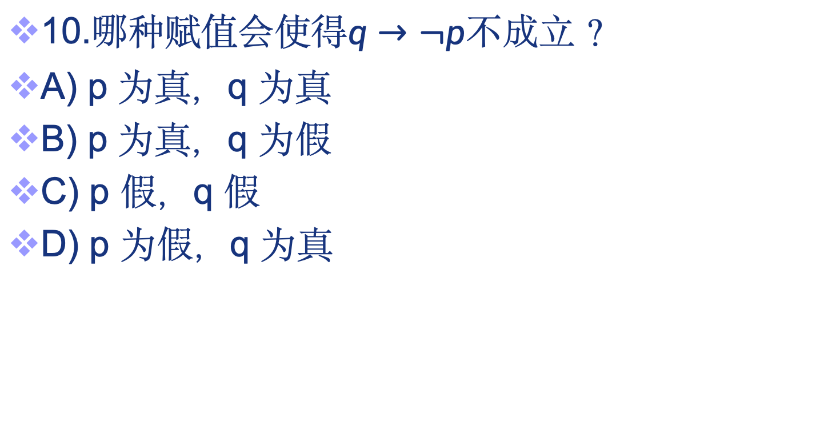
练习
10.哪种赋值会使得$q→¬p$不成立 ？
A) p 为真，q 为真
B) p 为真，q 为假
C) p 假，q 假
D) p 为假，q 为真
37

Slide 38
但我们不是在学习语言
38
在自然语言中，可能没有两个命题表达的意思是完全相同的
例如：
如果玛丽去，我就去参加聚会
可以解释为暗示
只有玛丽去了，我才会去参加聚会
这样，句子就变成了一个双条件句：
如果 Mary 去，我就去

Slide 39
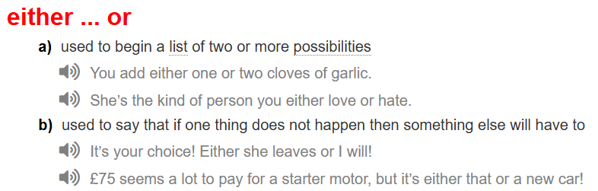
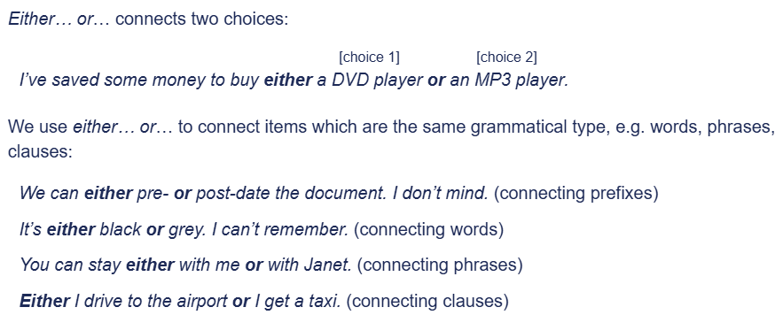
但我们不是在学习语言
朗文
词典
剑桥
词典
39
在自然语言中，可能没有两个命题表达的意思是完全相同的
要么......要么...... ∨

Slide 40
双向蕴含真值表
p ↔ q 表示 p 和 q
具有相同的真值。
请注意，这个真值表
与 ⊕ 的正好相反！
  因此，p ↔ q 表示 ¬(p ⊕ q)
p ↔ q 并不意味着
p 和 q 都是真的、
或其中任何一个原因导致另一个原因。
40
Notes:
40

Slide 41
考虑...
41
p 的真值 ↔ q，其中
p= 广州在中国
q= 2+2 =4 真
p= 日本不在亚洲
q= 2+2 =5 真
p= 苏格兰属于英国
q= 威尔士不在英国境内 FALSE

Slide 42
布尔运算摘要
我们已经看到了 1 个一元运算符（在 4 个可能的运算符中）和 5 个二元运算符：
42
Notes:
42

Slide 43
一些常用布尔运算符
正式名称 | 昵称 | 元数 | 符号
否定运算符 | NOT | 一元 | ¬
连接运算符 | AND | 二进制 | ∧
析取运算符 | OR | 二进制 | ∨
异或 运算符 | XOR | 二进制 | ⊕
蕴涵运算符 | IMPLIES | 二进制 | →
双向蕴含运算符 | IFF | 二进制 | ↔
43

Slide 44
逻辑运算符的优先级
44

Slide 45
逻辑操作符的优先级
↔
→
∨ ⊕
第一方向
∧
¬
45

Slide 46
一些替代符号
46

Slide 47
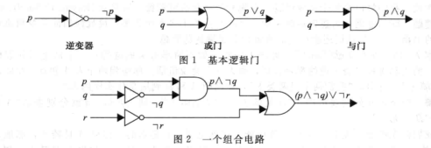
示例
谓词逻辑应用于计算机硬件的设计上，这个思想是1938年克劳德-香农（Claude Shannon）首次发表在他的MIT硕士论文中。
逻辑电路（或数字电路）接受输入信号p1,p2,......, pn，每个信号1位[或0(关)或1(开)]，产生输出信号s1,s2,......,sn，每个一位。复杂的数字电路都是由三种简单的基本电路构成（门电路）。
47
Notes:
47

Slide 48
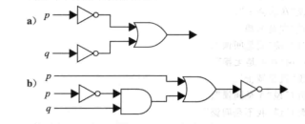
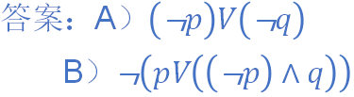
例 5：语言处理的语句
在逻辑电路中，谓词逻辑公式常常用来表示电路的输出。请找出以下两个组合电路的输出结果：
48

Slide 49
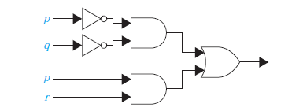
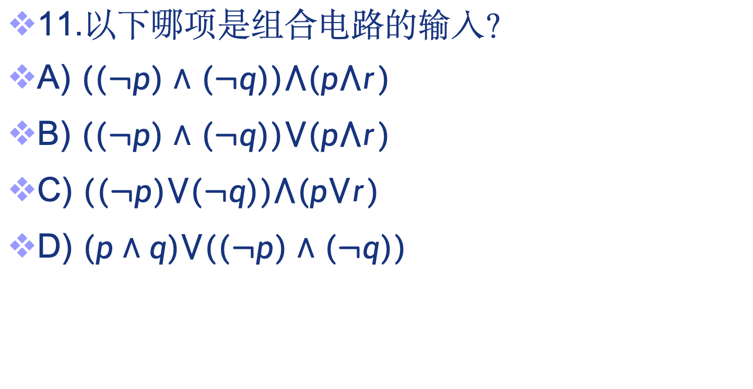
练习
11.以下哪项是组合电路的输入？
A) $((¬p)∧(¬q))⋀(p⋀r)$
B) $((¬p)∧(¬q))⋁(p⋀r)$
C) $((¬p)⋁(¬q))⋀(p⋁r)$
D) $(p∧q)⋁((¬p)∧(¬q))$
49

Slide 50
例 6：逻辑和位操作
XOR
1010101011
0100010100
0110110110
1100011101
和
或
1110111111
50

Slide 51
自然语言至命题逻辑
51

Slide 52
示例 1
“我刚刚见到了我的老朋友 ，不是他长大了，就是我缩小了。"
解：
让 f 代表 "我刚见到我的老朋友"。
让 g 代表 "他长大了"。
让 s 来表示 "我缩小了"。
这句话可以表示为 f ∧ (g ∨ s)。
  (f ∧ g) ∨ s 的含义会有所不同。
  f ∧ g ∨ s 将是模棱两可的。
52
Notes:
52

Slide 53
示例 2
“要么草坪今早没湿， 要么昨晚下雨了， 要么洒水器昨晚开了"
53
解：
让 r ="今天早上草坪是湿的"、
p ="昨晚下雨了"、
q ="洒水器昨晚打开了"。
因此，¬p = "昨晚没有下雨"。
r ∧ ¬p = "草坪今天早上是湿的，昨晚没有下雨"。
昨晚没下雨"。
句子可以表示为 ¬ r ∨ p ∨ q
Notes:
53

Slide 54
示例 3
54
使用逻辑连接词来表达 "文件系统已满时无法发送自动回复 "这一规范。
解：
让 p 表示 "可以发送自动回复"、
和 q 表示 "文件系统已满"。
这句话可以表示为
q → ¬p

Slide 55
示例 4：语言处理的语句
自 然 語 言
命题变量及逻辑联结词分析
复 合 命 题
55
计算机不能够处理中文语言处理，对自然语言进行处理时必须先将语句转为符号化才能利用计算机进行进一步处理操作，语句可以表示成由命题变量和逻辑联结词组成的表达式，把语句翻译成复合命题，这样翻译时需要根据语句的含义做一些合理的假设，一旦完成了从语句到逻辑表达式的翻译，我们就能够反洗这些逻辑表达式以确定它们的真值来继续对它们进行语言处理的其它操作。

Slide 56
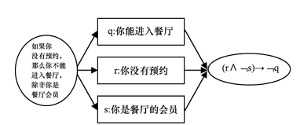
例 5：语言处理的语句
自然语言案例：“如果你没有预约，那么你不能进入餐厅，除非你是餐厅会员"。
56

Slide 57
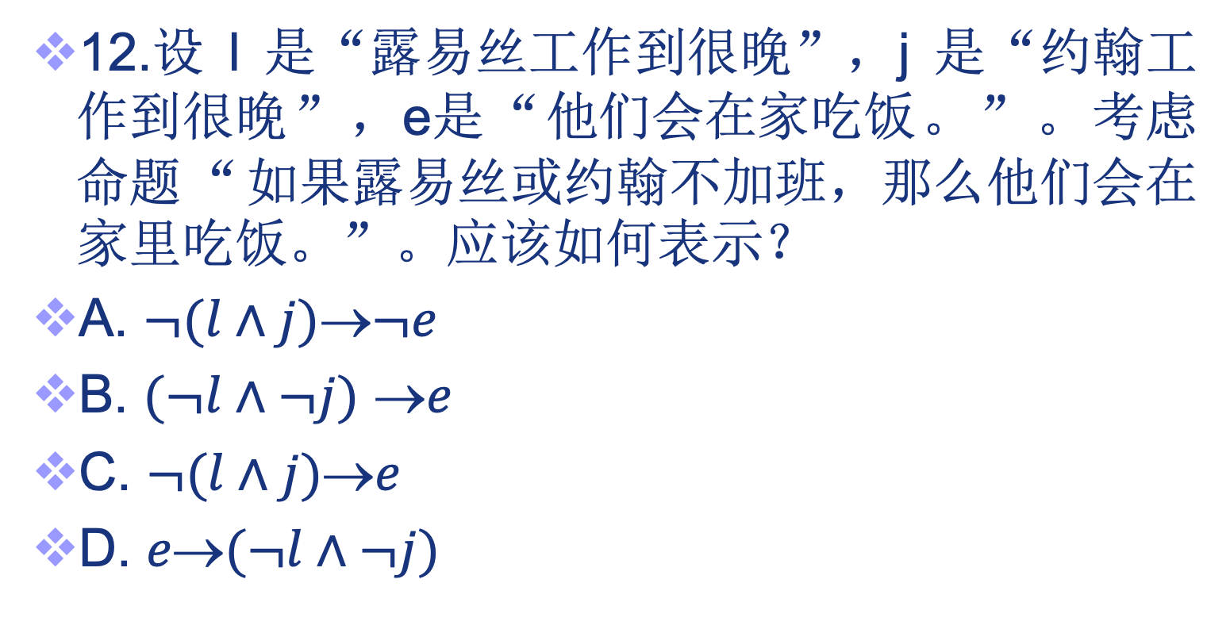
练习
12.设 l 是“露易丝工作到很晚”，j 是“约翰工作到很晚”，e是“他们会在家吃饭。”。考虑命题“如果露易丝或约翰不加班，那么他们会在家里吃饭。”。应该如何表示？
A. $¬(l∧j)¬e$
B. $(¬l∧¬j)$ $e$
C. $¬(l∧j)e$
D. $e(¬l∧¬j)$
57

Slide 58
应用
58

Slide 59
示例 1：逻辑谜题
骑士
Knave
说实话
撒谎
A："B 是一名骑士"
B："我们两个是相反的类型"
A
B
A
B
A
B
A
B
59

Slide 60
比赛名次预测
三人估计比赛结果，
甲说 "A 第一，B 第二"。
乙说 "C第二，D第四"。
丙说 "A 第二，D 第四"。
结果三人的预测都只对了一半，请问A,B,C,D的比赛名次。
60

Slide 61
比赛名次预测
三人估计比赛结果，
甲说 "A 第一，B 第二"。
乙说 "C第二，D第四"。
丙说 "A 第二，D 第四"。
结果三人的预测都只对了一半，请问A,B,C,D的比赛名次。
构造真值表来表示三人的预测结果，理论上真值表总共有2*2*2=8行（每个人的预测结果是TF或FT）。
比赛的名次（从第一到第四）是C,B,A,D，每个人的预测都错了前一半，对了后一半。
61

Slide 62
1.1 逻辑结束
点击编辑公司标语。
62

